Slide 1

一、平面区域的表示
二、利用直角坐标计算二重积分
三、利用极坐标计算二重积分
*四、二重积分的换元法

Slide 2
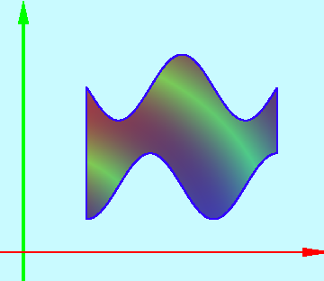

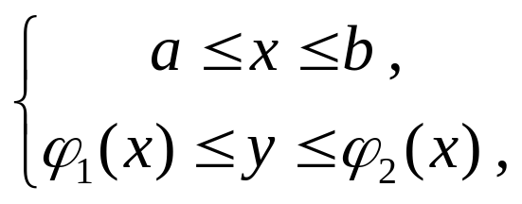

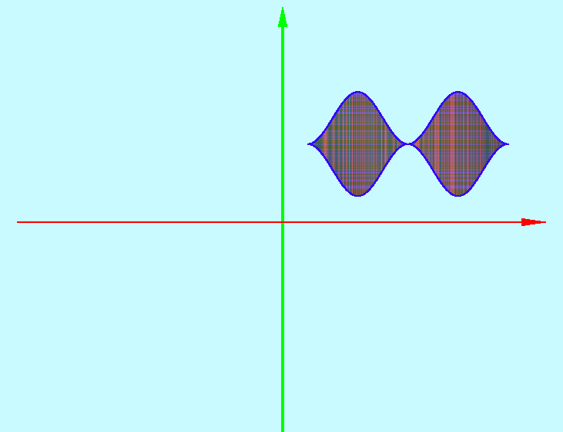
一、平面区域的表示
y
1. X 型区域
D
若平面区域 D 可以表示为
O
a
x
b
x
y
则称 D 为X 型区域.
如图所示.
特点
夹在两条平行线 x = a 和
D
x = b 之间，
并且用垂直于x 轴的射
线穿过区域时，最多两个交点.
O
a
x
b
x

Slide 3
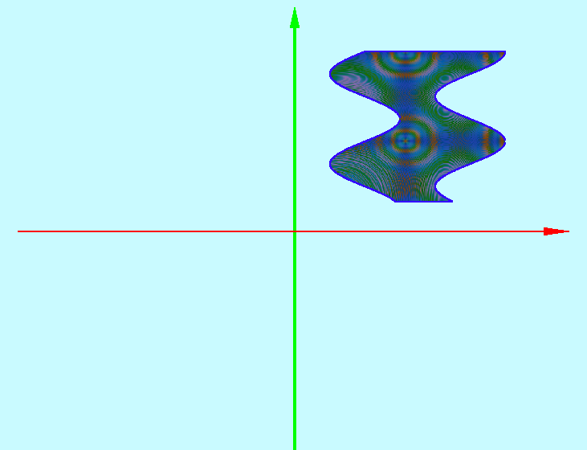


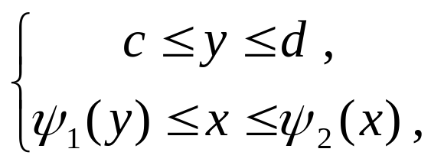
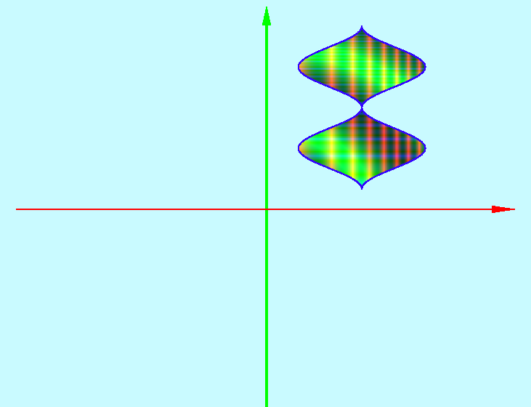


y
2. Y 型区域
d
若平面区域 D 可以表示为
D
y
c
则称 D 为Y 型区域.
O
x
如图所示.
y
特点
d
夹在两条平行线 y = c
D
和y = d 之间，
并且用垂直于y 轴
的射线穿过区域时，最多两个交
y
c
点.
O
x

Slide 4
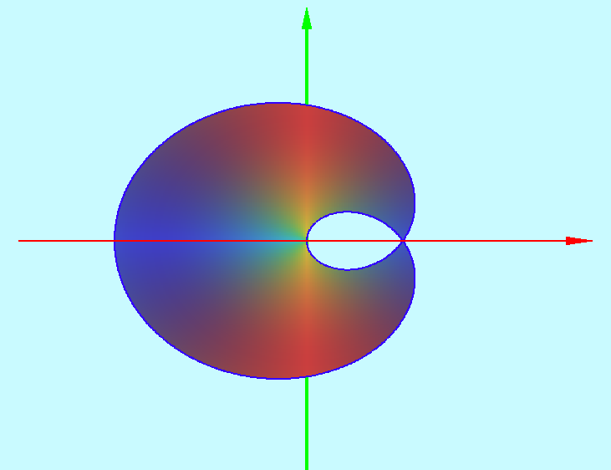
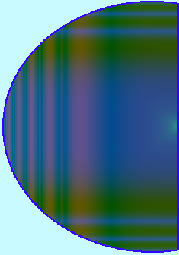
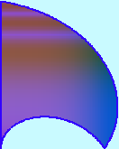
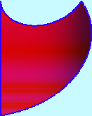
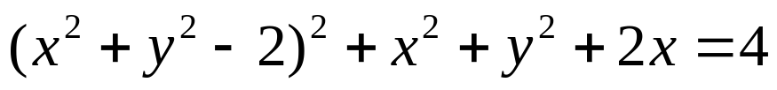
3. 复杂区域
任何平面区域 D 总可以分割成若干个X 型区域和Y
y
型区域的和．
例如，外旋轮线所
D₁
围成的区域可分割成
D₂
3个X区域.
x
D₃

Slide 5
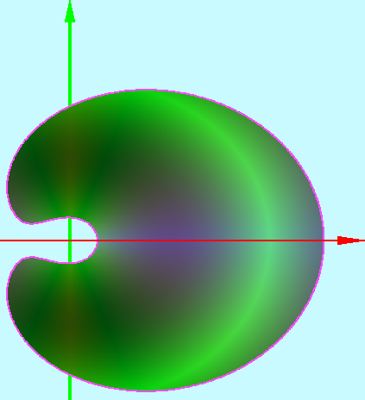
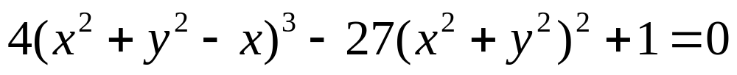

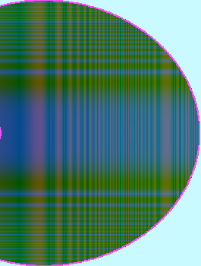
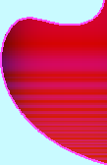
3. 复杂区域
任何平面区域 D 总可以分割成若干个X 型区域和Y
y
型区域的和．
又如， Cayle’s Sextic
曲线所围成的区域可
D₂
分割成3个X区域.
D₁
x
D₃

Slide 6
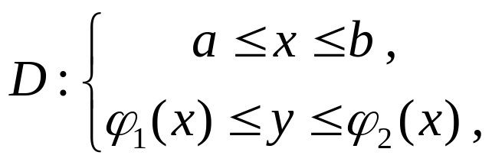
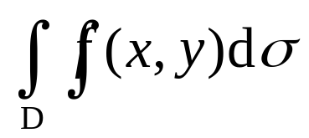

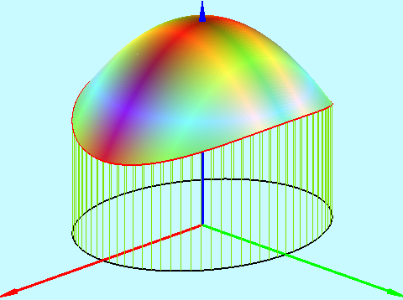


二、利用直角坐标计算二重积分
即
设在区域 D 内 f (x , y) ≥ 0，且 D 为 X 型区域，
则二重积分
为曲顶柱体的体积，如图所示
z
b
x
y
a

Slide 7
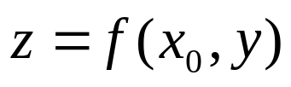
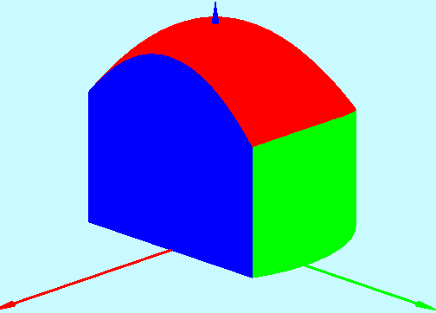
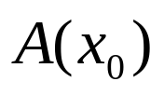

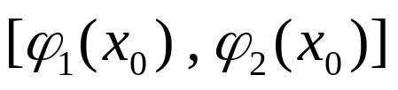
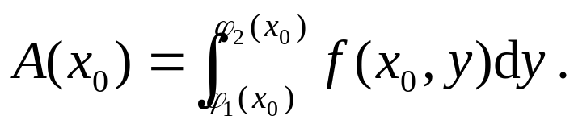
z
z
b
x
y
x
y
a
该立体是一个平行截面面积为已知的立体，
用垂直于
x 轴的平面 x = x₀ 截立体时，
所得截面是以
为底、曲线 z = f (x₀ , y) 为曲边的曲边梯形．
其面积为

Slide 8
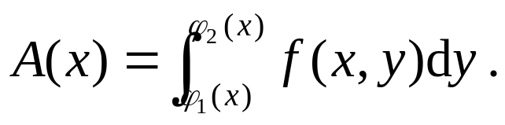
z
z
b
x
y
x
y
a
一般地，过区间[a , b]上任一点 x 且垂直于 x 轴的
平面截曲顶柱体所得截面的面积为
于是应用计算平行截面面积为已知的立体体积的方法，

Slide 9
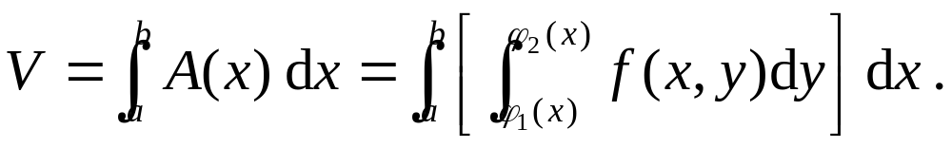
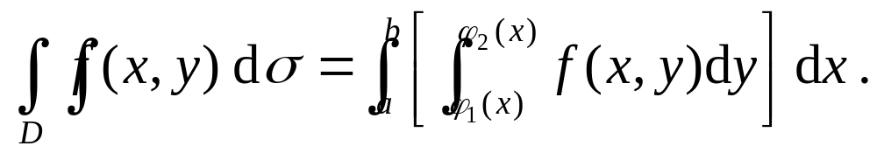
z
z
b
x
y
x
y
a
得曲顶柱体体积为
从而可得

Slide 10
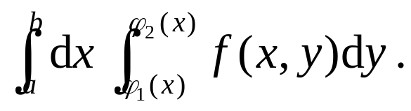
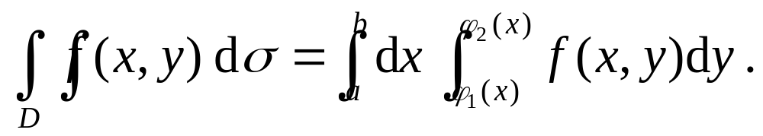
上式右端的积分叫做先对 y 后对 x 的二次积分.
也可记作
即

Slide 11
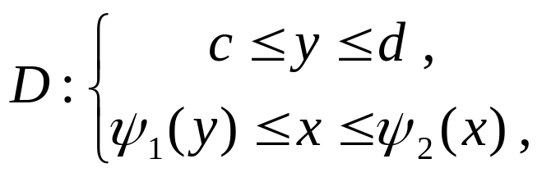
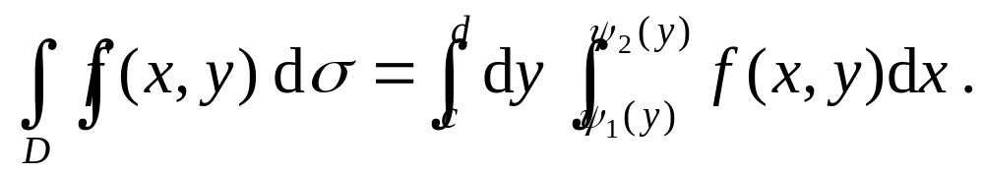
类似地，如果积分区域为 Y 型区域，即
则可得
上式右端的积分叫做先对 x 后对 y 的二次积分.
如果积分区域是复杂区域，则需把区域分割成若干
个X 型和Y 型区域之和，
二重积分等于被积函数在这些
区域上的二重积分之和.

Slide 12
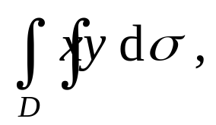
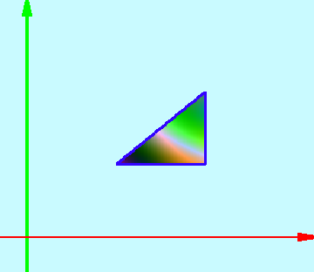



例1 计算
其中 D 由直线 y = 1，x = 2 及
y = x 所围成的闭区域.
y
2
y = x
D
1
O
1
2
x

Slide 13
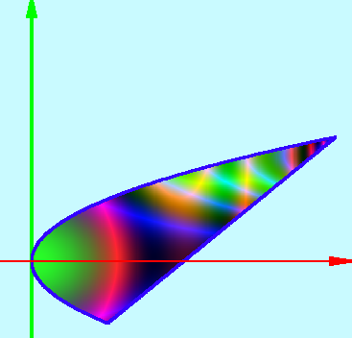
例2 计算
其中 D 由抛物线 y² = x 及直线
y = x – 2 所围成的闭区域.
y
(4,2)
y² = x
y = x – 2
O
x
(1,-1)

Slide 14
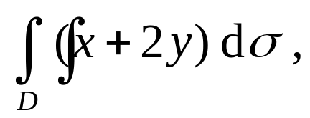
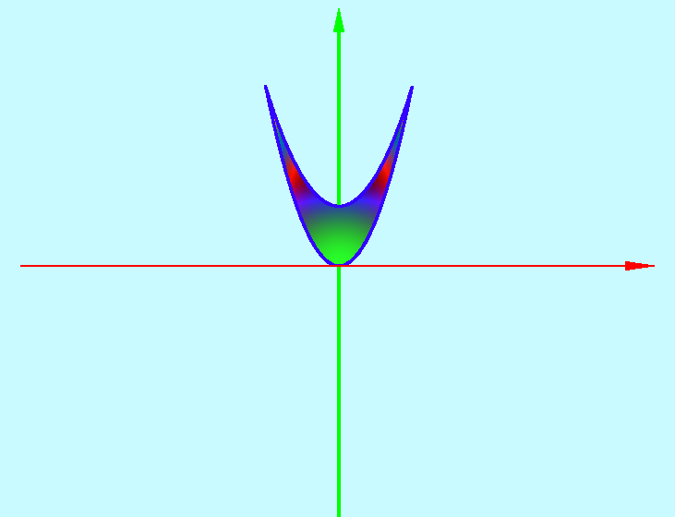
例3 计算
其中 D 由抛物线 y = 3x² 及
y = 1 + 2x² 所围成的闭区域.
y = 1 + 2x²
y
y = 3x²
-1
O
1
x

Slide 15
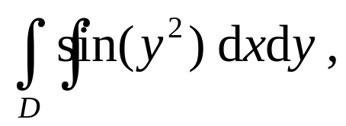
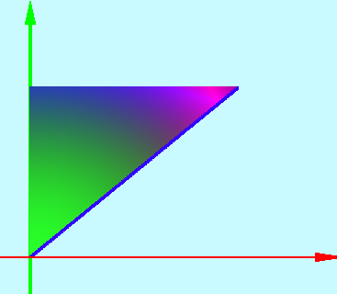
例4 计算
其中 D 由直线 x = 0 、y = 1
及 y = x 所围成的闭区域.
y
1
y = x
O
x

Slide 16
化二重积分为二次积分时，要兼顾以下两个方面
来选择适当的积分次序：
1. 考虑积分区域 D 的特点，对 D 划分的块数越少越好；
2. 考虑被积函数 f (x , y) 的特点，使第一次积分
容易积出，并能为第二次积分的计算创造有利条件．

Slide 17
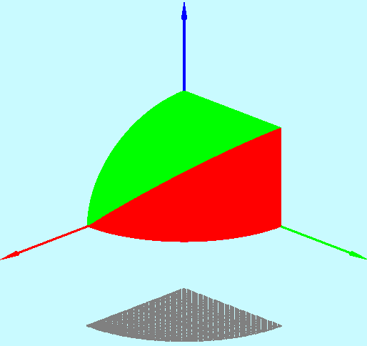
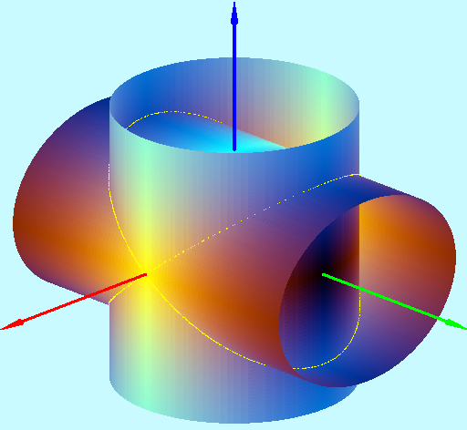
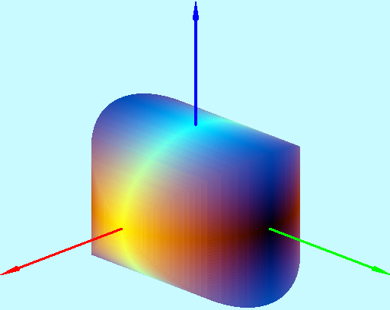
例5 求两个直交的圆柱面 x² + y² = R² 与 x² + z² = R²
z
所围成的立体的体积．
z
z
x
y
x
y
x
y

Slide 18
三、利用极坐标计算二重积分
有些情况下，根据积分区域及被积函数的特点，
利用极坐标可能使二重积分的计算变得较为简单．
假设积分区域 D 满足：
从极点出发且穿过 D 内部的
射线与 D 的边界曲线相交不多于两点．
用一族同心圆 ρ = 常数，以及从极点出发的一族射
线 θ = 常数，
把 D 分成 n 个小闭区域.

Slide 19
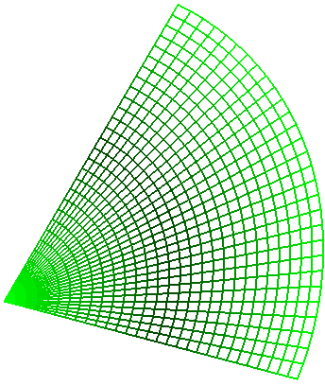

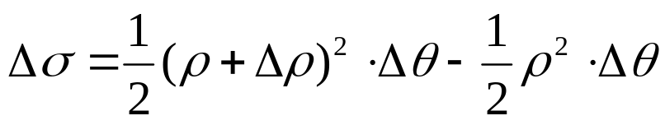

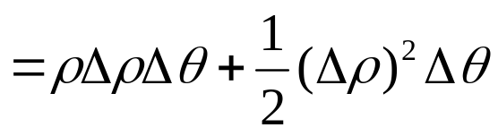





下面来求不含边界在内的具有代表性的小闭区域Δσ
的面积．
由此得到极坐标系中的面积
元素

Slide 20

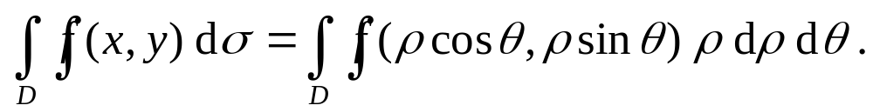
面积元素
被积函数 f (x , y) 在极坐标系中的表达式为
f (x , y) = f (ρcosθ , ρsinθ ),
由此可得二重积分在极坐标系中的形式为

Slide 21
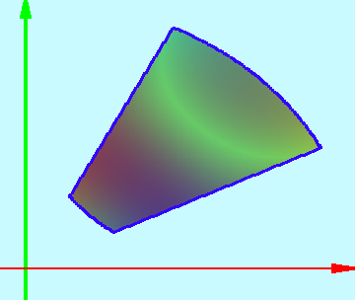

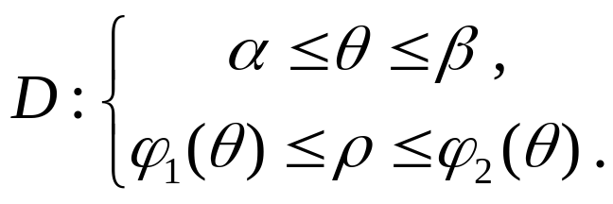

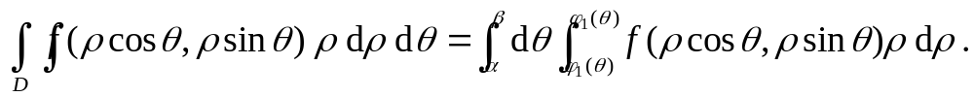
y
设 D 可表示为
D
则二重积分可化成二次积分
β
α
O
x

Slide 22
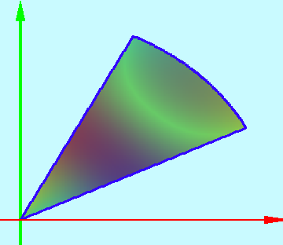

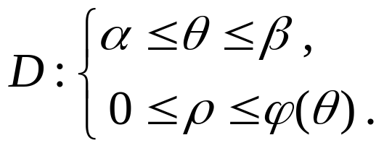
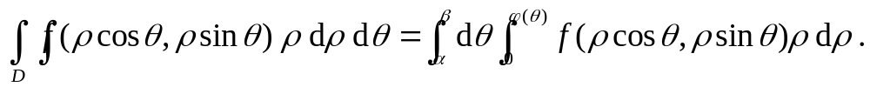
两种特殊情形
y
1. 曲边扇形
D 可表示为
D
β
α
O
x

Slide 23


y
2. 极点在区域内
D 可表示为
D
O
x

Slide 24


例6 计算
其中 D 由 x² + y² = 1 与
x² + y² = 4 所围成的圆环形区域.
y
2
1
O
1
2
x

Slide 25



例7 设平面上两定点间的距离为 2a (a>0)，动点到这
两点的距离之积为 a² ，此动点的轨迹称为双纽线，求
求双纽线所围图形的面积 A .
y
ρ² = 2a² cos2θ
A
B
-a
a
x
O
M

Slide 26




例8 计算
其中 D： x² + y² ≤ a² (a>0).
例9 求球体 x² + y² + z² ≤ 4a² 被圆柱面 x² + y² = 2ax
(a>0) 所截得的含在圆柱面内的那部分立体的体积.
z
z
z
y
y
x
x
x
y

Slide 27







*四、二重积分换元法
定理 设 f (x , y) 在闭区域 D 上连续，变换
满足
(1) x(u , v) , y(u , v) 在 D′ 上一阶偏导数连续;
(2) 在 D′ 上雅可比行列式
(3) 变换
是一一对应的 ,
则

Slide 28










例如, 直角坐标转化为极坐标时,

Slide 29




例10 计算
其中D 是 x 轴 y 轴和直线
直线 x + y = 2 所围成的闭域.
例11 计算由y² = px , y² = qx , x² = ay , x² = by 所围成
的闭区域 D 的面积 S ，其中 0 < p < q , 0 < a < b .
例12 试计算椭球体
的体积V.

